Slide 1



2023-1-EE01-KA220-ADU-000150753
PROGRAMA DE FORMACIÓN
UNIDAD DE APRENDIZAJE 1: Sentido de pertenencia
Financiado por la Unión Europea. Sin embargo, los puntos de vista y opiniones expresados son únicamente los del autor o autores y no reflejan necesariamente los de la Unión Europea o de la Agencia Nacional de Estonia. Ni la Unión Europea ni la autoridad que concede la ayuda pueden ser considerados responsables de ellos.

Slide 2
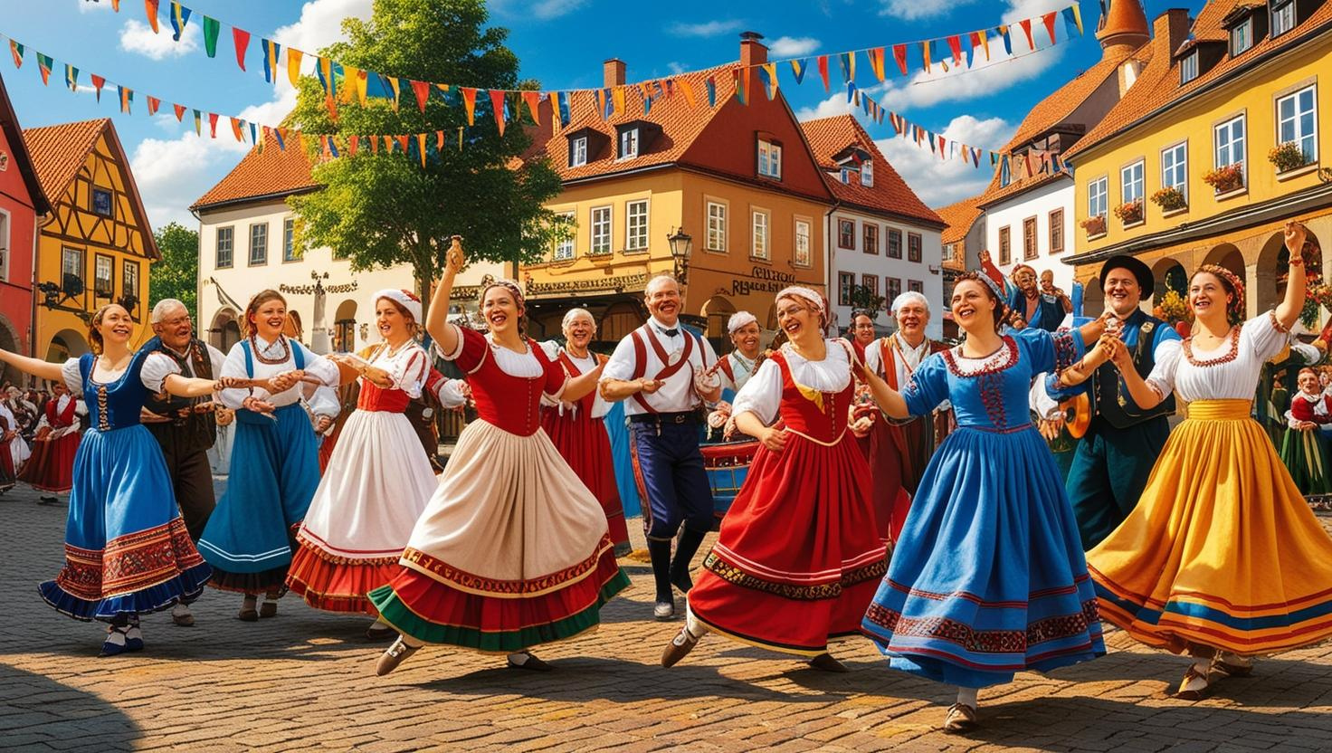
LECCIÓN 2:
Involucrar a las comunidades a través del patrimonio

Slide 3
  ALGUNAS DEFINICIONES Y CONCEPTOS (1/3)
1. Introducción a las estrategias y técnicas de participación comunitaria para involucrar a las poblaciones locales en proyectos patrimoniales
Las estrategias de participación comunitaria tienen como objetivo involucrar a las poblaciones locales en proyectos patrimoniales fomentando la colaboración, la inclusión y la propiedad compartida. Las técnicas incluyen talleres, consultas públicas, cartografía participativa y actividades de cocreación que empoderan a las comunidades para preservar y celebrar su patrimonio de forma colaborativa.

Slide 4
  ALGUNAS DEFINICIONES Y CONCEPTOS
1. Estrategias de participación comunitaria: algunos ejemplos
Bélgica: Los proyectos de restauración de los beguinajes en Flandes contaron con la participación de las comunidades locales en la conservación de estos complejos históricos de viviendas para mujeres. Se organizaron talleres y consultas públicas para garantizar que se tuvieran en cuenta las necesidades de la comunidad y el contexto histórico.
Italia: En Matera, declarada Patrimonio de la Humanidad por la UNESCO, los residentes colaboraron en la revitalización de las antiguas viviendas rupestres de Sassi. La planificación impulsada por la comunidad preservó el sitio al tiempo que promovió el turismo sostenible y el desarrollo local.
Estonia: El proyecto Espacio Cultural Kihnu involucró a los habitantes de la isla en la preservación de sus tradiciones únicas, incluyendo la artesanía y las danzas. Los lugareños participaron en la documentación y revitalización de su patrimonio cultural.
España: La restauración de la Mezquita-Catedral de Córdoba contó con la participación de las partes interesadas locales, integrando las aportaciones del público y los programas educativos para equilibrar la conservación con las necesidades de la comunidad.
Grecia: La Iniciativa Paisajística de Delfos involucró a la población local en la conservación del yacimiento arqueológico y el entorno circundante mediante talleres participativos y prácticas agrícolas sostenibles.
Lituania: El patrimonio vivo en Samogitia, en la región de Samogitia, iniciativas para preservar la fabricación tradicional de cruces de madera involucran a artesanos y familias locales en programas de formación, garantizando la continuidad de este patrimonio cultural inmaterial único.
Turquía: El Proyecto de Conservación Urbana de Safranbolu colaboró estrechamente con los residentes para restaurar las casas de la época otomana, al tiempo que garantizaba la preservación de las prácticas culturales vinculadas a estas estructuras históricas.
.

Slide 5
  ALGUNAS DEFINICIONES Y CONCEPTOS (2/3)
2. El papel de la narración de historias, los eventos y las asociaciones en el fomento de la participación de la comunidad
La narración de historias, los eventos y las asociaciones mejoran la participación de la comunidad al hacer que el patrimonio sea más cercano y accesible. A través de narrativas personales, festivales culturales y colaboraciones con organizaciones locales, crean conexiones emocionales y experiencias compartidas, lo que fomenta una mayor participación de la comunidad.

Slide 6
  ALGUNAS DEFINICIONES Y CONCEPTOS
2. Participación de la comunidad: algunos ejemplos
Bélgica: El Festival Ommegang de Bruselas, a través de recreaciones históricas, utiliza la narración de historias para conectar a la comunidad con su patrimonio medieval, involucrando a residentes y visitantes en la historia de la ciudad.
Italia: La carrera de caballos Palio di Siena es un evento histórico que fomenta la participación de la comunidad a través de rivalidades centenarias entre los barrios de la ciudad (contrade), profundizando su sentido de pertenencia e identidad.
Estonia: El Festival de Canto y Danza de Estonia utiliza la narración de historias a través de canciones y actuaciones folclóricas, involucrando a las comunidades en la preservación y celebración de su identidad nacional y su patrimonio cultural.
España: Las Fallas de Valencia combinan la colaboración con artesanos y la narración de historias a través de efigies satíricas para involucrar a la comunidad en la celebración y la reflexión sobre sus tradiciones culturales.
Grecia: El Festival de Epidauro de Atenas, con sus representaciones de dramas griegos antiguos, utiliza la narración de historias para vincular al público contemporáneo con el patrimonio clásico, fomentando la participación de la comunidad y la continuidad cultural.
Lituania: El Proyecto Comunitario de la Península de Curlandia, una colaboración local en la península de Curlandia, incluye la narración de historias sobre las tradiciones pesqueras y las leyendas vinculadas a la región. Eventos como el Festival de los Pescadores garantizan la participación activa en la preservación del patrimonio natural y cultural.
Turquía: El Festival de los Derviches Giróvagos de Konya celebra el legado de Rumi, utilizando la narración de cuentos, la música y las asociaciones con organizaciones culturales locales para involucrar a la comunidad en las tradiciones espirituales y culturales.

Slide 7
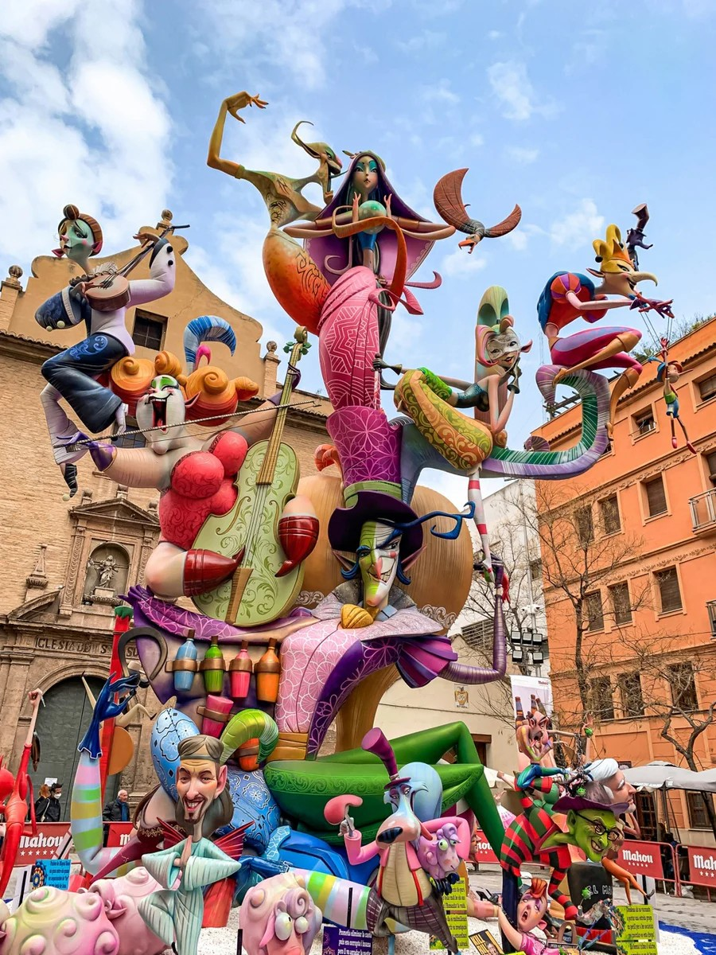
  Mejores prácticas para involucrar a las comunidades a través del patrimonio
Festival de Las Fallas en Valencia
Las Fallas de Valencia es una celebración vibrante en la que se construyen, exhiben y queman ceremoniosamente enormes efigies satíricas (fallas). Este festival, reconocido por la UNESCO, está profundamente arraigado en las tradiciones valencianas y cuenta con la participación de toda la comunidad, desde los artesanos que crean las fallas hasta los residentes que participan en los desfiles y eventos callejeros. El festival combina creatividad, narración de historias y orgullo comunitario, fomentando un sentido de identidad y pertenencia entre los participantes. Las asociaciones locales con artesanos, escuelas y organizaciones culturales garantizan la transferencia de conocimientos entre generaciones y la participación de la comunidad. Las Fallas son un poderoso ejemplo de cómo el patrimonio puede unir a grupos diversos, promover la continuidad cultural y mantener el compromiso de la comunidad con la preservación de las tradiciones.
Sitio web: https://www.fallas.com

Slide 8
  Mejores prácticas para involucrar a las comunidades a través del patrimonio
¿Cómo mejora el Festival de Las Fallas de Valencia la participación de la comunidad a través del patrimonio?
Las Fallas de Valencia potencian la participación de la comunidad a través del patrimonio de varias formas impactantes:
1. Colaboración artística: los artesanos locales, entre los que se incluyen carpinteros, escultores y pintores, trabajan juntos para crear las intrincadas efigies de las fallas. Este esfuerzo colaborativo implica el aprendizaje de oficios, lo que garantiza la transmisión de las habilidades tradicionales y fomenta un sentido de orgullo y pertenencia entre los artesanos y los participantes.
2. Participación intergeneracional: Las familias y las escuelas involucran a los niños en las tradiciones del festival, como el diseño de fallas más pequeñas para las categorías juveniles. Esto fomenta la continuidad cultural y garantiza que las generaciones más jóvenes se sientan conectadas con su patrimonio.
3. Identidad comunitaria: cada barrio patrocina su propia falla, lo que crea una competencia amistosa y refuerza las identidades locales. Los residentes se reúnen para planificar, financiar y celebrar sus contribuciones únicas, lo que fomenta la solidaridad y el orgullo.

Slide 9
  Mejores prácticas para involucrar a las comunidades a través del patrimonio
¿Cómo mejora el Festival de Las Fallas de Valencia la participación de la comunidad a través del patrimonio?
4. Narración y sátira: El festival utiliza la narración para comentar cuestiones sociales y políticas a través de los temas satíricos de las fallas. Esto involucra a la comunidad en una reflexión compartida, el diálogo y el humor.
5. Eventos públicos y rituales: Los desfiles, la música, los trajes tradicionales y la quema ceremonial de las fallas reúnen a las personas en una experiencia compartida, lo que refuerza los lazos emocionales y el sentido de unidad dentro de la ciudad.
6. Colaboraciones culturales: las colaboraciones con organizaciones locales, escuelas e instituciones culturales garantizan que el festival siga siendo una tradición viva, en continua evolución y conservando su esencia histórica.

Slide 10







2023-1-EE01-KA220-ADU-000150753
Gracias por su atención
SOCIOS
Financiado por la Unión Europea. Sin embargo, los puntos de vista y opiniones expresados son únicamente los del autor o autores y no reflejan necesariamente los de la Unión Europea o de la Agencia Nacional de Estonia. Ni la Unión Europea ni la autoridad que concede la ayuda pueden ser considerados responsables de ellos.

